Slide 1

"Sağlık okuryazarlığı düzeyleri ve ölçüm araçları"
ÖĞR. GÖR. ADEM BİLGİN

Slide 2
Sağlık Okuryazarlığı (Health Literacy):
“Kişinin sağlıkla ilgili bilgiye erişme, anlama, değerlendirme ve kullanma becerisi.”

Slide 3
WHO (Dünya Sağlık Örgütü) Tanımı
“Sağlık okuryazarlığı, bireylerin sağlıkla ilgili bilgiye erişme, anlama ve kullanma becerileridir; böylece sağlıklarını koruma ve geliştirme yönünde uygun kararlar alabilirler.” (WHO, 1998)

Slide 4

Basit anlatımıyla: WHO’ya göre sağlık okuryazarlığı yalnızca “okuma-yazma” değil; kişinin sağlık bilgisini bulabilmesi, ne anlama geldiğini kavrayabilmesi, ve kendi yaşamında doğru biçimde uygulayabilmesidir.
Bir kişi reçeteyi okuyabiliyorsa ama dozları doğru uygulayamıyorsa, sağlık okuryazarlığı tam değildir.

Slide 5
Avrupa Sağlık Okuryazarlığı Projesi (HLS-EU) Tanımı
“Sağlık okuryazarlığı, bireylerin sağlıkla ilgili bilgiye erişme, anlama, değerlendirme ve kullanma becerilerinin bilişsel ve sosyal bir belirleyicisidir; bu beceriler, bireylerin yaşam boyu sağlıkla ilgili kararlarını şekillendirir.” (HLS-EU Consortium, 2012)
Basit anlatımıyla: Avrupa projesi WHO tanımını genişletiyor. Yani kişi sadece bilgiye ulaşmakla kalmaz; o bilginin güvenilirliğini değerlendirebilmeli, kendine uygun biçimde uygulayabilmelidir.

Slide 6
HLS-EU Modeline Göre Sağlık Okuryazarlığının 4 Ana Bileşeni
Bileşen | Açıklama | Örnek Durum
1. Erişme (Accessing / Obtaining) | Sağlıkla ilgili bilgiye ulaşma, arama, bulma ve elde etme becerisi | İnternetten doğru sağlık kaynağını bulmak, doktordan bilgi istemek
2. Anlama (Understanding) | Bulunan bilgiyi okuma, dinleme veya izleme yoluyla anlamlandırma | Doktorun verdiği talimatı ya da broşürdeki ifadeyi doğru anlamak
3. Değerlendirme (Appraising / Judging) | Bilginin güvenilirliğini, doğruluğunu, kaynaklarını sorgulama ve kendi durumuna uygunluğunu tartma | Sosyal medyada paylaşılan “bitkisel tedavi” önerisini güvenilir bulup bulmamak
4. Uygulama (Applying / Using) | Edindiği bilgiyi davranışa dönüştürme, karar verme, uygulamaya koyma | Reçeteye uygun ilaç kullanmak, düzenli egzersiz yapmak, kontrol randevusuna gitmek

Slide 7
Bu dört aşama bir zincir gibi işler. Birinde eksiklik olursa sağlık okuryazarlığı düşük olur. Örneğin:
Bilgiye ulaşamıyorsa → erişme sorunu
Bilgiyi anlayamıyorsa → anlama sorunu
Kaynağı ayırt edemiyorsa → değerlendirme sorunu
Bildiğini uygulayamıyorsa → uygulama sorunu

Slide 8
Bu Model Neden Önemli?
Çünkü sağlık profesyonelleri (hemşire, sigortacı, doktor, eğitmen) hastayla iletişimde hangi aşamada sorun olduğunu görebilir.
Eğitim, bilgilendirme ya da materyal tasarımında hangi basamağı güçlendireceklerini bilirler.
🔹 Örnek: Bir hastaya “kan tahlilini aç karnına yaptırmalısınız” dendiğinde;
“Aç karnına” ne demek olduğunu anlamazsa → anlama sorunu
“Neden gerekli?” diye sorgulamazsa → değerlendirme eksikliği
Bildiğini uygulamazsa (kahvaltı edip giderse) → uygulama eksikliği

Slide 9
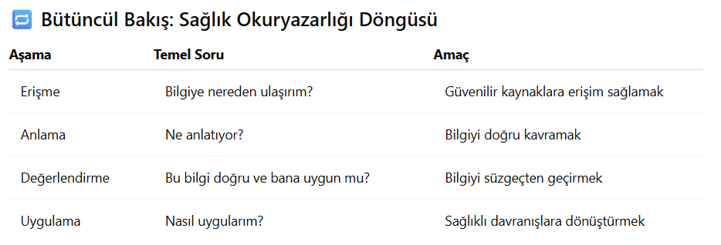
Not: Bu döngü her yeni sağlık durumunda tekrar işler. Bireyin bir aşamada zorlanması, genel sağlık okuryazarlığını düşürür.

Slide 10
Sağlık okuryazarlığı düşük olan bireylerde tedavi uyumu düşük; kronik hastalık kontrolü daha kötü; sağlık sisteminden verimsiz yararlanma riski yüksek.
Türkiye açısından: “Türkiye Sağlık Okuryazarlığı Düzeyi ve İlişkili Faktörleri Araştırması”na göre yaklaşık 10 kişiden 7’sinin sağlık okuryazarlığı düşük. Sağlığın Geliştirilmesi Genel Müdürlüğü
2025 yayınlanan rapora göre, “yetersiz” düzeyde olanların oranı yaklaşık %30,9; “sorunlu-sınırlı” %38; “yeterli” %23,4; “mükemmel” %7,7.

Slide 11
Türkiye açısından: “Türkiye Sağlık Okuryazarlığı Düzeyi ve İlişkili Faktörleri Araştırması”na göre yaklaşık 10 kişiden 7’sinin sağlık okuryazarlığı düşük https://sggm.saglik.gov.tr/TR%2C57003/turkiyenin-saglik-okuryazarligi-duzeyi-olculdu.html?utm_source=chatgpt.com
Sağlık Okuryazarlığı Düzeyi Düştükçe Kronik Hastalıklar Artıyor
Sağlık okuryazarlığı yetersiz olanların %43,5’i, sorunlu-sınırlı olanların %22,6’sı, yeterli olanların %19,7’si, mükemmel olanların ise %13,5’i hekim tarafından tanısı konmuş 6 ay veya daha uzun sürelidir devam eden bir kronik hastalığa sahip. Araştırma, hastalık grupları için sınırlı sağlık okuryazarlığı olanlarda sağlık okuryazarlığını geliştirmeye yönelik müdahalelerin başarılı sonuçlar vereceğini göstermekte.

Slide 12
Sağlık Okuryazarlığı Düzeyleri
Yetersiz (Inadequate) / Eksik
Sınırlı / Problemli (Limited) / Arası (Marginal)
Yeterli (Adequate)
Mükemmel / Gelişmiş (Excellent / Proficient)

Slide 13
Yetersiz okuryazarlığı olan birey reçete üzerindeki talimatları yanlış okuyabilir.
Sınırlı düzeydekiler sağlık broşürünü anlamayı zor bulabilir; yalnızca genel mesajları kavrayabilir.
Yeterli düzeydekiler bilgilere erişir, temel değerlendirmeyi yapabilir ve önerileri uygulayabilir.
Mükemmel düzeydekiler karmaşık sağlık kararlarını tartar, risk ve faydayı değerlendirir, kaynak kıyaslaması yapabilir.

Slide 14
Yaygın Ölçekler / Araçlar
Aşağıdaki araçlar tüm dünyada / akademide sık kullanılmıştır:
TOFHLA (Test of Functional Health Literacy in Adults) – okuma anlama + sayısal becerileri ölçer. NCBI+2NCBI+2
REALM (Rapid Estimate of Adult Literacy in Medicine) – basit medikal kelime okuması testi. NCBI+1
NVS (Newest Vital Sign) – bir besin etiketi üzerinden okuryazarlık testine benzer uygulama. ScienceDirect+2NCBI+2
HLS-EU-Q (European Health Literacy Survey Questionnaires, örn HLS-EU-Q47, Q16) ScienceDirect+2NCBI+2
Türkiye Sağlık Okuryazarlığı Ölçeği-32 (TSOY-32) – Türkiye’ye özel uyarlanmış ölçektir. DergiPark+4Sağlığın Geliştirilmesi Genel Müdürlüğü+4Sağlığın Geliştirilmesi Genel Müdürlüğü+4
Adolesanlarda e-Sağlık Okuryazarlığı Ölçeği (Türkçe geçerlik çalışmaları yapılmış) gulhanemedj.org
Organizasyonel / Kurumsal Sağlık Okuryazarlığı Ölçütleri – bir sağlık kurumunun sunduğu bilgi, iletişim, navigasyon kolaylığı gibi özellikler üzerinden değerlendirme yapılır. ruralhealthinfo.org+1

Slide 15
Ölçek / Test | Kapsamı | Avantajı | Sınırlılığı
TOFHLA | Okuma + sayısal beceri | Derin değerlendirme | Uygulaması uzun sürebilir
REALM | Medikal kelime okuma | Kolay uygulanabilir | Sınırlı kapsam
NVS | Etiket okuma + çıkarımsal anlama | Hızlı test | Bazı kültürel bariyerler olabilir
HLS-EU | Kapsamlı anket | Çok boyutlu | Uzun ve zaman alıcı
TSOY-32 | Türkiye’ye uyarlanmış | Yerel geçerlilik | Yine de kültürel sınırlılıklar olabilir

Slide 16
Türkiye Örneği: TSOY-32 & Sağlık Bakanlığı Verileri
“Türkiye Sağlık Okuryazarlığı Düzeyi ve İlişkili Faktörleri Araştırması” 2020 verileri: %30,9 yetersiz; %38 sorunlu; %23,4 yeterli; %7,7 mükemmel. Sağlığın Geliştirilmesi Genel Müdürlüğü
2024’e yönelik raporlarda: Yeterli + mükemmel düzeylerin toplamının %46,1 olduğu, bilgiye ulaşma %56,6, anlamada %53,2, değerlendirmede %46,8, uygulamada %47,7 olduğu bildirilmiş. halukozsari.com
Cinsiyet, yaş, eğitim düzeyi gibi demografik değişkenler ile sağlık okuryazarlık arasındaki ilişki: yaş arttıkça düzey düşüyor; eğitim düzeyi arttıkça sağlık okuryazarlık yükseliyor. Sağlığın Geliştirilmesi Genel Müdürlüğü+3DergiPark+3helemeu.org+3
Araştırma kapsamı: yeni saha araştırması 15.430 hane üzerinden yürütülüyor, TSOY-32 kullanılacak. Sağlığın Geliştirilmesi Genel Müdürlüğü+1

Slide 17

Sınırlı Sağlık Okuryazarlığı Olan Bireylerle Karşılaşabileceğimiz Zorluklar & Göstergeler
Zorluklar / Bebek İşaretleri
Sağlık okuryazarlığı düşük bireyler:
Tıbbi talimatları yanlış uygular
İlaç etiketlerini hatalı okur
Hastane form ve broşürleri okumakta zorlanır
Sağlık bilgisine erişmekte çekingen olabilir
Sorular sormaktan kaçınabilir
Göstergeler (slaytta madde hâlinde):
Hasta sorular sormuyor, “anladım” diyor ama uygulamada hata yapıyor
Randevu saatlerini yanlış anlıyor
Doktorun söylediğini tekrarlayamıyor
Sağlık yazılı materyallere bakmıyor, çok teknik dil içeriyorsa bırakıyor

Slide 18
İletişim Stratejileri
“Teach-back” yöntemi (öğrenciyi anlatmaya teşvik etmek)
Basit dil, kısa cümleler
Görsel destek (ikonlar, şekiller)
Yazılı materyallerin okunabilirlik düzeyi
Çok basamaklı açıklamaları adım adım verme

Slide 19
Teach-back (Öğrenciyi anlatmaya teşvik etme)
Açıklama: Öğrenciden/danışandan aldığı bilgiyi kendi kelimeleriyle tekrar etmesini istemektir. Böylece “anladım” demesi değil gerçekten anlayıp uygulayabileceği doğrulanır. Neden etkili: Pasif onay yerine aktif tekrar sağlar; yanlış anlamalar hemen yakalanır. Adımlar (kılavuz):
Kısa ve net bilgi ver.
“Bunu şimdi bana kendi kelimelerinle anlatarak özetler misin?” diye iste.
Eğer eksik/yanlışsa düzelt, ardından tekrar ettir.
Tekrar başarısızsa farklı bir anlatım/örnekle yeniden dene.

Slide 20
Basit dil, kısa cümleler
Açıklama: Teknik jargon, uzun cümleler ve karmaşık yapılar öğrenmeyi zorlaştırır. Basit günlük dil kullanmak anlaşılırlığı artırır. Pratik kurallar:
Bir cümlede tek bir fikir ver.
Her cümle 15–20 kelimeyi geçmesin (slaytta özet olarak yaz).
Tıbbi terim gerekiyorsa: terimi söyle → hemen parantez içinde veya alt satırda kısa açıklama ver.
Aktif cümle kullan: “Hapı al” yerine “Hapı sabahları al” gibi.

Slide 21
Görsel destek (ikonlar, şekiller)
Açıklama: Görseller (ikon, akış diyagramı, basit fotoğraf) bilgiyi hızla anlamayı kolaylaştırır; yazılı metni tamamlar. İpuçları:
Her karmaşık adımı bir ikon + 1–2 kelimelik etiketle göster.
İlaç alma, zamanlama, pozisyon gibi talimatlar için basit piktogram kullan.
Karmaşık ilişkiler için küçük akış diyagramı (adım 1 → adım 2 → sonuç).

Slide 22
Yazılı materyallerin okunabilirlik düzeyi
Açıklama: Yazılı broşür/etiket/çıkış formu okunabilir değilse bilgiyi iletemez. Okunabilirlik hem dil hem de görsel tasarım ile ilgilidir. Tasarım önerileri:
Font boyutu: ana metin en az 14–16 pt (basılı materyal ve sunum için). Başlıklar daha büyük.
Satır aralığı: 1.2–1.5; paragraf kısa (3–4 satır).
Kontrast yüksek olsun (siyah metin — açık arka plan).
Madde işaretleri ile böl; uzun metinlerden kaçın.
Okunabilirlik testleri: Basit bir dil seviyesi hedefleyin (ör. 8. sınıf düzeyi).

Slide 23
Çok basamaklı açıklamaları adım adım verme
Açıklama: Karmaşık talimatları (ör. yara bakımı, ilaç takibi) tek seferde vermek yerine adım adım sunmak daha etkili. Uygulama yöntemi:
Her adımı numaralandır ve kısa başlık koy.
Gerekirse her adımı küçük görselle eşleştir.
Her adımın sonunda kısa kontrol sorusu ekle (“Bu adımı anladın mı?”).
Örnek (İlaç alma):
Sabah saat 08:00’de uyan → 2. Aç karnına 1 tablet iç → 3. 30 dk sonra kahvaltı yap

Slide 24
Sık kontrol noktaları koyma
Açıklama: Uzun veya kritik talimatların ortasında ve sonunda kısaca anlaşılırlığı kontrol etmek hataların önüne geçer. Ne zaman kontrol?:
Yeni bir bilgi/veri verildiğinde (ör. çıkış talimatı),
Çok adımlı işlem bittikten sonra,
Hasta/öğrenci yorgun veya dikkat dağınık görünüyorsa. Kontrol yöntemleri:
Kısa açık uçlu sorular: “Bunu nasıl yapacaksınız?”
Teach-back uygulaması: “Bunu bana tekrar eder misiniz?”
Yazılı küçük test (ör. 2 soruluk kısa anlama testi)

Slide 25
Vaka Önerisi 1: “İlaç Talimatı Yanlış Anlama”
Senaryo: Ayşe hanım 65 yaşında, diyabet hastası. Doktor, sabah aç karnına “2 ünite insülin + kahvaltıdan ½ saat sonra 1 tablet ilaç” dedi. Ancak Ayşe hanım “kahvaltıdan ½ saat önce” anladı ve dozları karıştırdı.

Slide 26
Vaka Önerisi 2: “Sağlık Bilgisi Alma-İnternette Yanlış Kaynak”
Senaryo: Mehmet bey, ağrısı için internetten bir forum sitesinden önerilen bir bitkisel karışımı kullanmaya karar verdi. Ardından şikayetleri artınca doktora başvurdu, doktor bitkisel karışımın bazı ilaçları bozduğunu söyledi.

Slide 27
Müdahale ve İyileştirme Stratejileri
Bireysel düzeyde yapılabilecekler (eğitim, destek materyalleri, danışmanlık)
Kurumsal düzeyde: sağlık kurumlarının okuryazarlık dostu yaklaşımı (örneğin: kolay yönlendirme panoları, dil düzeyine uygun broşür, hasta navigatör sistemleri)
Politika düzeyinde: halk eğitimi, medya kampanyaları, sağlık okuryazarlığı entegrasyonu
Başarılı örnekler – “Health Literacy Gap Assessment Tool” gibi kurumlarda uygulanan yaklaşım örnekleri /

Slide 28
Değerli ve Tüfekçi tarafından yapılan TOPLUMUN SAĞLIK OKURYAZARLIK DÜZEYİNİN BELİRLENMESİ adlı çalışma incelenmiştir.
https://dergipark.org.tr/tr/download/article-file/621797
Çalışma Isparta ilinde 15 yaş üzeri bireylere uygulanmış kolayda örneklem yöntemi ile 401 kişiye ulaşılmıştır.
Bu çalışmada toplumun sağlık okuryazarlık düzeyinin belirlenmesi araştırılmıştır. Isparta il merkezinde yaşayan 15 yaş üstü okuryazar ve son 1 yıl içerisinde en az 4 defa sağlık kuruluşuna başvuran kişilere sağlık okuryazarlığı ve demografik değişkenlerden oluşan bir anket form yöneltilmiş; toplanan veriler değerlendirilmiştir

Slide 29
Araştırmanın Evreni ve Örneklemi
Araştırmanın evrenini Isparta il merkezinde yaşayan on beş (15) yaşından büyük tüm bireyler oluşturmaktadır. Bu durum TSOY-32 ölçeği kriterleri dikkate alınarak belirlenmiştir. TÜİK 2018 verilerine göre araştırmanın evreni 241.438 kişiden oluşmaktadır (www.tuik.gov). Bilindiği üzere bir araştırmada örneklemin ne kadar alınacağı konusunda kesin bir sayı vermek mümkün değildir. Evrenin belli olduğu durumlarda, mevcut sayı dikkate alındığında bu evrenden hata toleransı % 5, güvenilirlik düzeyi % 95 aralığında yaklaşık 384 bireye ulaşan bir örneklem yeterli görülmektedir (Kan, 1998). Araştırmada 528 kişiye ulaşılmış olup katılımcılarda son 1 yıl içerisinde en az 4 defa sağlık kuruluşuna başvuru şartı gözetildiği için 401 kişinin verisi değerlendirilmeye alınmıştır.

Slide 30
Anket formunun birinci bölümü HLS-EU çalışması temel alınarak Okyay & Abacıgil (2016) tarafından Türkçeye uyarlanan “Türkiye Sağlık Okuryazarlığı Ölçeği-
32 (TSOY-32)” ikinci bölümü “Demografik Bilgiler” başlıklı değişkenlerden oluşmaktadır.
Katılımcıların sağlık okuryazarlığı düzeyleri hesaplanmıştır. TSOY-32 Ölçeğinin değerlendirilmesinde; indeksler 0 ile 50 arasında olacak şekilde standardize edilmiştir. Bunun için aşağıdaki formül kullanılmıştır.
İndeks = (ortalama-1) x (50/3)
Bu formülde indeks, kişiye özgün hesaplanan indeksi; ortalama, bir kişinin cevaplandırdığı her maddenin ortalamasını; 1, ortalamanın en düşük olası değeri; 3, ortalamanın aralığını; 50, yeni ölçüt için seçilen en yüksek değeri ifade etmektedir. Bu hesaplama sonrasında, 0 en düşük sağlık okuryazarlığını ve 50 en yüksek sağlık okuryazarlığını göstermektedir.

Slide 31
Yine, TSOY-32 çalışmasında olduğu şekilde, elde edilen indeks dört kategoride sınıflandırılmıştır. Aşağıdaki puanlamaya göre sağlık okuryazarlığı,
(0-25) puan: yetersiz sağlık okuryazarlığı
(>25-33): sorunlu – sınırlı sağlık okuryazarlığı
(>33-42): yeterli sağlık okuryazarlığı
(>42-50): mükemmel sağlık okuryazarlığı, olarak tanımlanmaktadır.

Slide 32
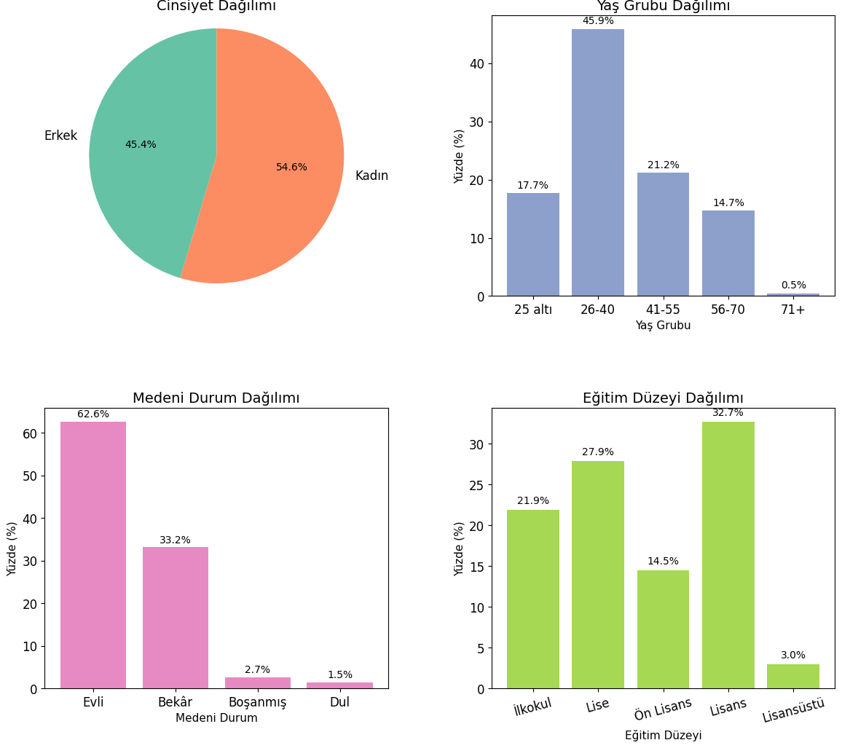
Bu grafikler, araştırmanın örneklem yapısını net bir şekilde ortaya koyuyor. Özellikle 26-40 yaş grubunun (%45,9) ve Evli katılımcıların (%62,6) araştırmanın ana kitlesini oluşturduğunu görebilirsin. Eğitim düzeyinde ise Lisans (%32,7) ve Lise (%27,9) mezunları öne çıkıyor.

Slide 33
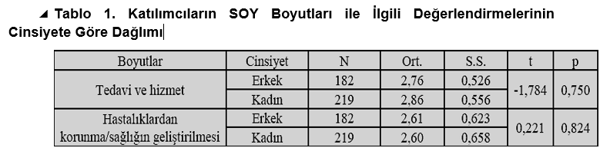
Katılımcıların cinsiyetlerine göre sağlık okuryazarlığı ile ilgili boyutlar hakkındaki cevapları bağımsız örneklerde t testi kullanılarak analiz edilmiştir (Tablo 1). Analiz sonucunda katılımcıların sağlık okuryazarlığı boyutları ile ilgili değerlendirmeleri cinsiyetlerine göre istatistiksel olarak anlamlı fark göstermemektedir (p>0,05).

Slide 34
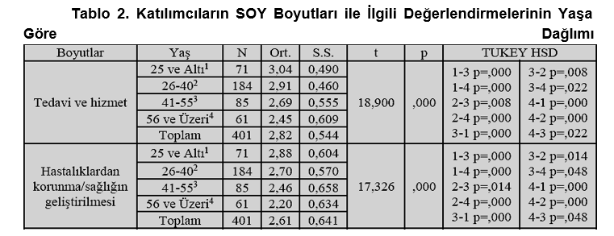
Tablo 2 katılımcıların tedavi ve hizmet ile hastalıklardan korunma ve sağlığın geliştirilmesi ile ilgili cevaplarında yaşlarına göre istatistiksel açıdan anlamlı fark göstermektedir (p<0,05). Bu sonuçlara göre katılımcıların yaşları arttıkça SOY düzeylerinin azaldığı söylenebilir.

Slide 35
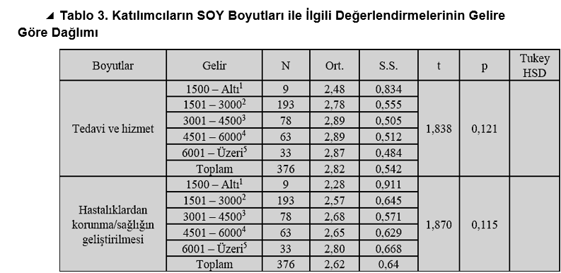
Tablo 3’te katılımcıların tedavi ve hizmet ile hastalıklardan korunma sağlığın geliştirilmesi ile ilgili cevaplarının gelir gruplarına göre fark gösterip göstermediği ANOVA testi (tek yönlü varyans analizi) kullanılarak değerlendirilmiştir. ANOVA testi sonucunda istatistiksel olarak anlamlı fark bulunmamıştır (p>0,05).

Slide 36
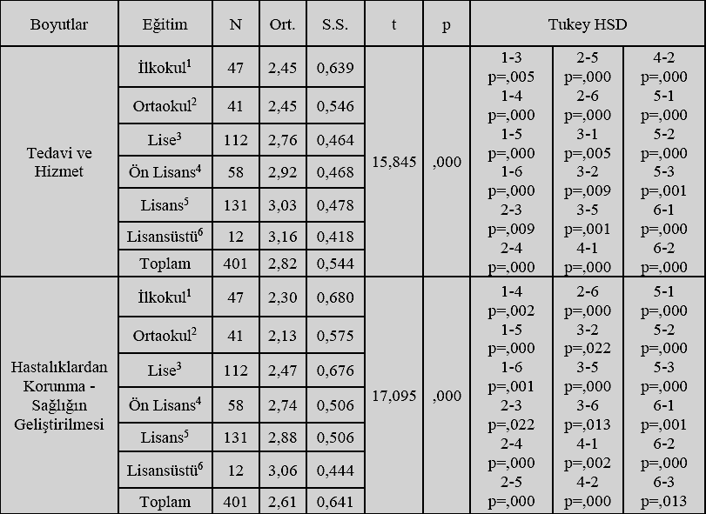
Tablo 4’te katılımcıların tedavi ve hizmet ile hastalıklardan korunma ve sağlığın geliştirilmesi ile ilgili cevaplarında eğitim durumlarına göre istatistiksel açıdan anlamlı fark göstermektedir (p<0,05). Farkın hangi yaş grubundan kaynaklandığını bulmak için yapılan Tukey HSD testi sonucunda eğitim düzeyleri arttıkça SOY düzeylerinin arttığı söylenebilir.

Slide 37
Sonuç
Bu çalışmada toplumun sağlık okuryazarlık düzeyinin belirlenmesi araştırılmıştır. Isparta il merkezinde yaşayan 15 yaş üstü okuryazar ve son 1 yıl içerisinde en az 4 defa sağlık kuruluşuna başvuran kişilere sağlık okuryazarlığı ve demografik değişkenlerden oluşan bir anket form yöneltilmiş; toplanan veriler değerlendirilmiştir.
Çalışmadan elde edilen bulgulara göre çalışmaya konu olan katılımcı grubun SOY düzeyi sınırlı-sorunlu olarak tespit edilmiştir. Demografik değişkenlere göre bu durum irdelendiğinde cinsiyete ve gelire göre bir anlamlılık tespit edilmezken; eğitim ve yaşa göre anlamlılık saptanmıştır. Şöyle ki SOY düzeyi eğitim seviyesi arttıkça orantılı olarak artmakta, yaş değişkeninde ise tersi durum yaşanmaktadır.

